Slide 1
Python全栈工程师
2018-01

Slide 2
课程目录
1. 课程简介
2. 学完后能做什么？
3. 我该怎么学？
4. 课程有什么配套服务？
5. 详细课程大纲介绍

Slide 3
1. 课程简介
这是一套关于Python全栈工程师培养的微职位课程，包括基础、网络爬虫、数据挖掘、机器学习、Web开发技术、自动化运维等Python常见应用领域的内容。
并且此次力求详细、全面、实战。
http://edu.csdn.net/topic/python1

Slide 4
2. 学完后能做什么？
那么学完后，能做什么？
从事Python全栈开发方向的工作。
从事Python网络爬虫方向的工作
从事Python数据挖掘&人工智能方向的工作
从事Python开发Web网站
使用Python实现自动化运维相关的事情

Slide 5
3. 我该怎么学？
1. 按照我们设计的大纲与时间安排，按部就班地完成每周的学习任务。（打基础）
2. 代码一定要自己动手敲一遍，并且要达到关上视频可以默敲的地步。默敲的代码不必与视频的代码完全一致，但一定要可以实现相应功能（练实战）
3. 按时完成每周的作业。（做提升）
最后，一定要抱有一颗耐烦的心，坚持下来！
二八定律不会改变，你一定要做那前20%。

Slide 6
5. 课程有什么配套服务？
助教答疑，进度追踪，作业辅导，通关考试，荣誉证书、就业指导、这些你关心的，都会有。
但我希望，你最终真的可以收获可以应用于实战的知识，在你真正掌握了这些知识之后，你会发现，金钱、技术、升职，这些都会有的，但你要相信，学习的过程一定是很艰苦，需要你投入时间，静心领悟、克服惰性、我们的这些服务，都只是希望可以配合你，让你可以更好地完成学习。

Slide 7
6. 详细课程大纲介绍
具体详见PDF文档

Slide 8
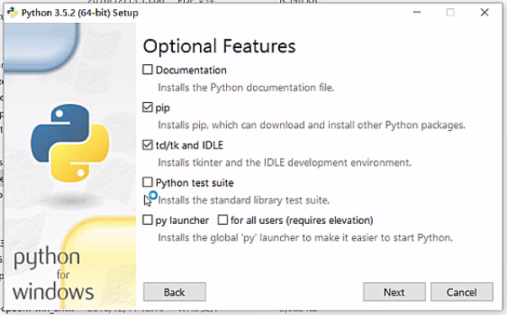
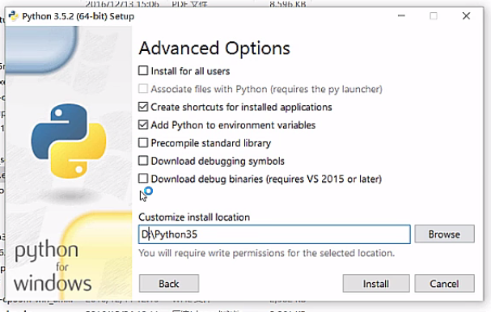
Python3的环境安装：
Python的运行方式：

